Slide 1
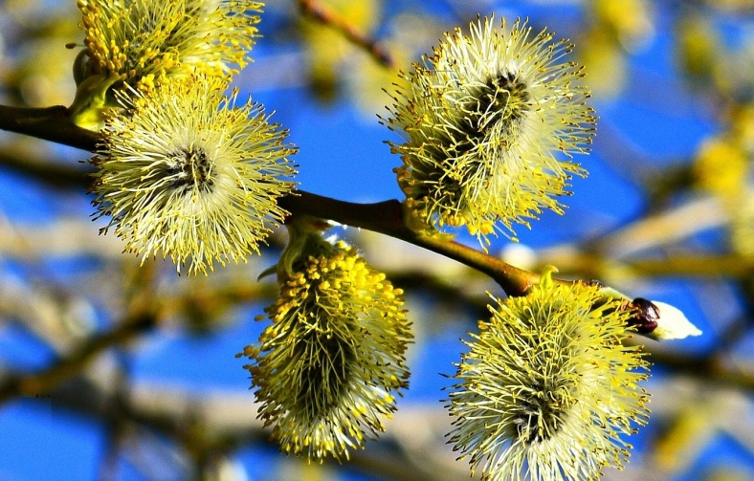
Літературне читання
2 клас
Скільки на землі
іще цікавого!
Урок 115
Фантазуємо і створюємо казку.
Ліна Костенко «Вербові сережки»

Slide 2
Налаштування на урок
Лиш дзвінок на урок
продзвенить,
Стане кожний серйозним
в ту мить.
Бо роботи багато у нас,
І дружно працює наш клас.

Slide 3
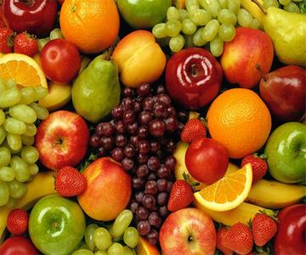
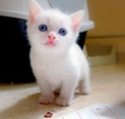
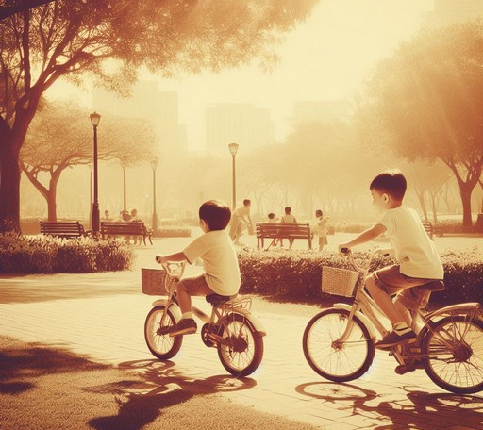
Налаштування на урок. Вправа «Батарейка»
Уяви себе батарейкою. Поміркуй, наскільки ти «заряджена» батарейка. Що може тебе швидко зарядити до повного заряду? На слайді лише деякі підказки. У тебе може бути свій варіант «зарядки»
Перекус
Домашня тваринка
Улюблені іграшки
Прогулянка
Сім’я поруч

Slide 4
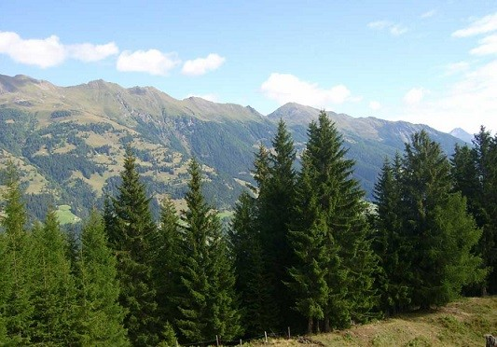
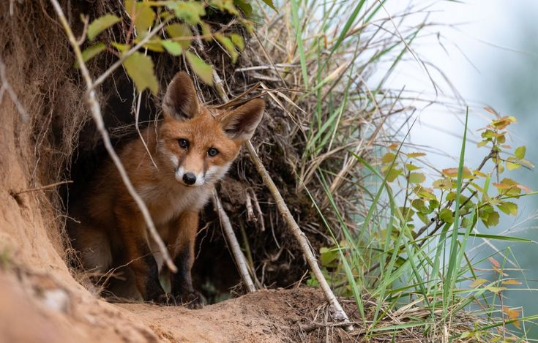
Прочитай чистомовку
Додай останні слова в кожному рядку
Іс-іс-іс, іс-іс-іс – під горою хвойний …
Ис-ис-ис, ис-ис-ис – за горою хижий …
Ра-ра-ра, ра-ра-ра – вкрита травами …
ліс.
лис.
нора.

Slide 5
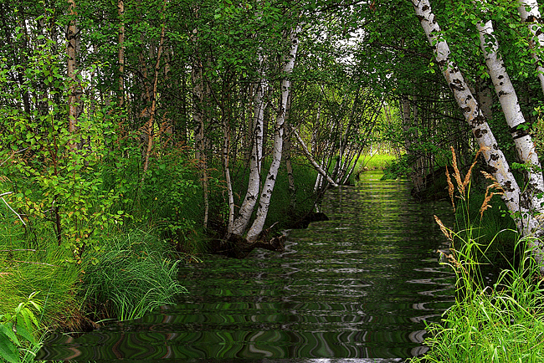
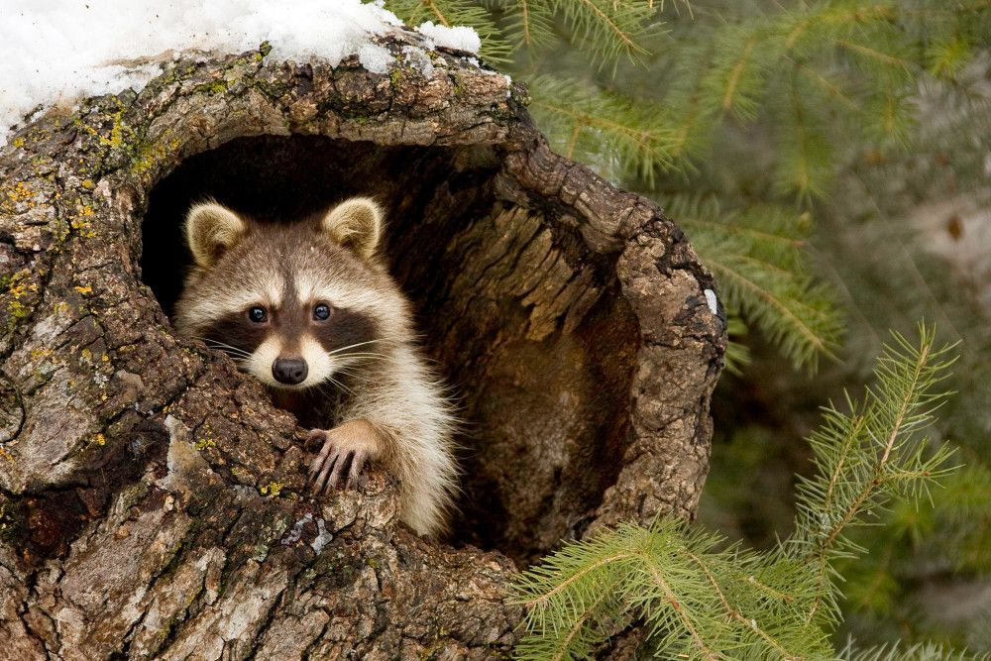
Вправа «Метаграми»
Перейди від верхнього слова до нижнього, замінюючи на кожному кроці лише одну букву.
к | а | р | а
н | о | г | а
к
о
р
а
ч | а | й
г | а | з
н
о
р
а
г
а
й

Slide 6
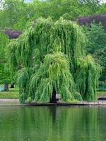
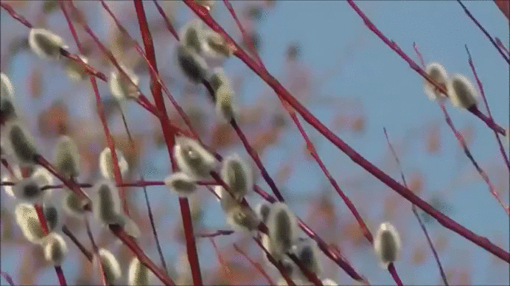
Відгадай загадку
Довгі, тонкі віти має,
Золотом кору вкриває,
З гілок кошики плетуть,
В церкву раз на рік несуть.
Верба.
Пригадай, що тобі відомо про цю рослину.
Про яке свято згадується у загадці?
В останню неділю перед Великоднем люди освячують вербові гілки у церкві. Ці гілочки служили оберегами

Slide 7
Повідомлення теми уроку
Про вербу складено багато легенд, її оспівано у піснях, про неї складено безліч оповідань і віршів. От і сьогодні ми знову зустрінемося із твором відомої нам поетеси Ліни Василівни Костенко, у якому йдеться про це дерево.

Slide 8
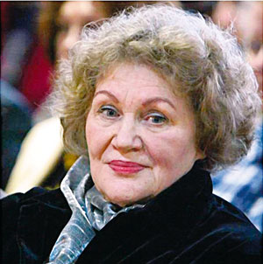
Пригадай
Ліна Василівна Костенко – українська письменниця, поетеса.

Slide 9
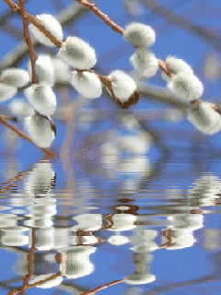
Робота із заголовком вірша Ліни Костенко «Вербові сережки»
Які твори Ліни Костенко ми вже читали?
Вірші «Польові дзвіночки», «Пряля», «Перекинута шпаківня»
Прочитай назву вірша.
Про які сережки йдеться? Як ти гадаєш, звідки у верби сережки?

Slide 10
Словникова робота
Прочитай «пірамідки» слів на одному подиху.
Вибери і прочитай найдовше слово; найкоротше.
яр
ота
біля
хатка
стежки
сережки
хилитала
верба
питала
дівчатка
головою
білесенька
гарнесенькі
потихесеньку
Хилитала – хитала, колихала, гойдала.

Slide 11
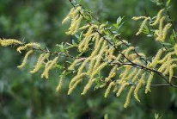
Ліна Костенко «Вербові сережки»
Біля яру, біля стежки Одягла верба сережки. Головою хилитала, Потихесеньку питала: — Де ота біленька хатка, Що гарнесенькі дівчатка? Хай би вибігли до стежки. Подарую їм сережки.
Коли, в яку пору року відбуваються події вірша? Чому так уважаєш?
Де росла верба? Що вона збирається зробити із сережками?
Знайди і прочитай рими, що зустрічаються у цьому вірші.
Прочитай питальне речення з відповідною інтонацією.
Який настрій створює вірш?
Підручник.
Сторінка
134

Slide 12
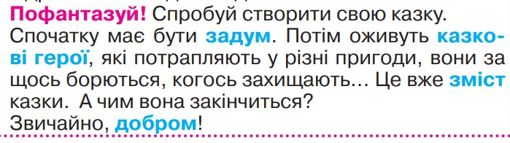
Пофантазуй
У які пригоди можуть потрапити дівчата, яким верба подарувала чарівні сережки?
Для цього пригадай, які особливості казок ти вже знаєш. Чим вони відрізняються від оповідань?
Підручник.
Сторінка
134

Slide 13
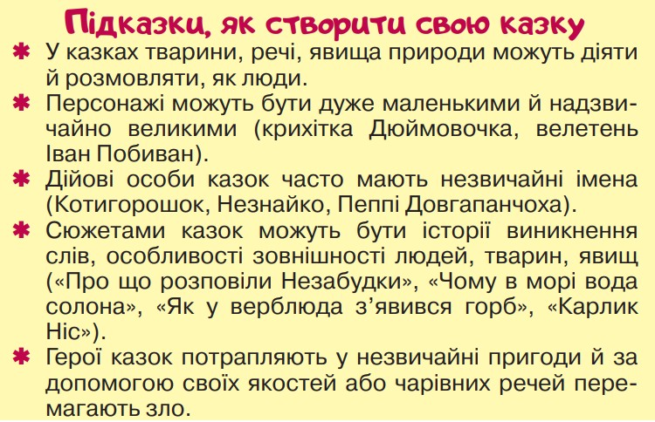
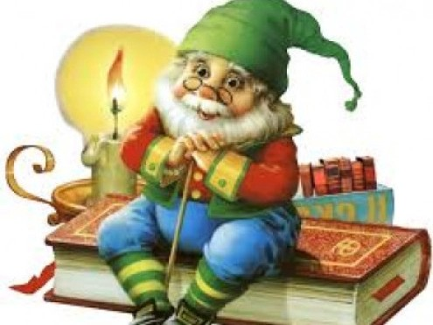
Прочитай підказки
Підручник.
Сторінка
134

Slide 14
Підсумок
Сьогодні на уроці я вчився/вчилася…
Мені було цікаво…
Найбільше сподобалося …
Намалюй ілюстрацію до своєї казки

Slide 15
Рефлексія. Вправа «Урок був»
урок
цікавий
нудний
пізнаваль-ний
довгий
швидкий
Опиши, яким був цей урок для тебе.

